Slide 1
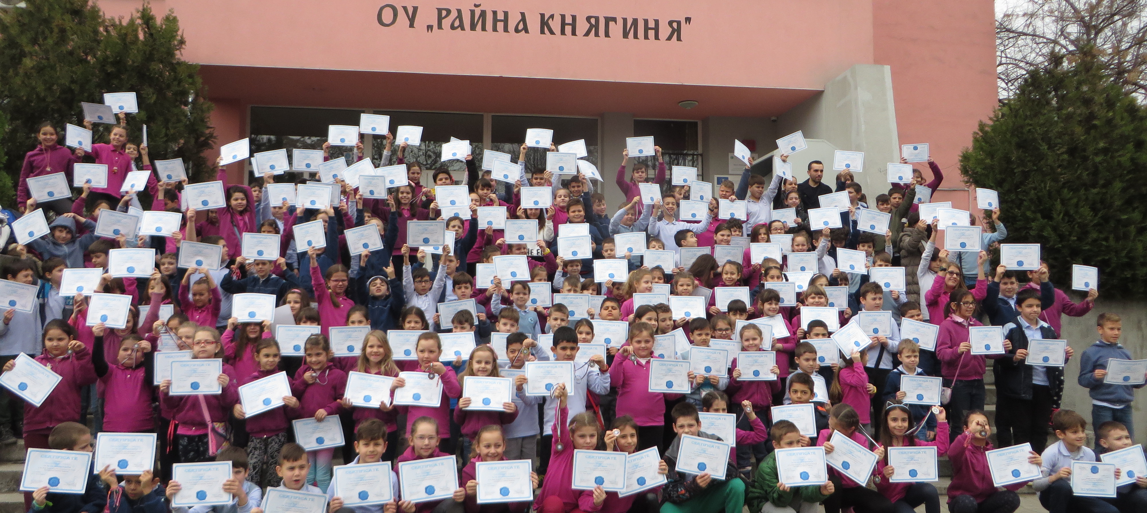
ИНОВАТИВНО ОСНОВНО УЧИЛИЩЕ
„РАЙНА КНЯГИНЯ“-ПЛОВДИВ
Славка Джурджева- старши учител в начален етап

Slide 2
Изучаване на геометричните тела в 4 клас в духа на компетентностния подход

Slide 3
УВОДНИ ДУМИ
СЪЗДАВАНЕТО НА ИНТЕРЕС И АКТИВНОТО УЧАСТИЕ НА УЧЕНИЦИТЕ В УЧЕБНИЯ ПРОЦЕС Е ВАЖНА ЗАДАЧА, КОЯТО СТОИ ПРЕД ВСЕКИ УЧИТЕЛ.
СЪЧЕТАВАНЕТО НА КЛАСИЧЕСКИ И СЪВРЕМЕННИ СРЕДСТВА И ФОРМИ НА ОБУЧЕНИЕ В ЧАСОВЕТЕ ПО МАТЕМАТИКА I-IV КЛАС Е ЕДИН ОТ НАЧИНИТЕ ЗА СЪЗДАВАНЕ НА ТРАЕН ИНТЕРЕС И АКТИВНО УЧАСТИЕ НА УЧЕНИЦИТЕ В УЧЕБНИЯ ПРОЦЕС.

Slide 4
ВОДЕЩА ЦЕЛ
ФОРМИРАНЕ НА ЗНАНИЯ ЗА ГЕОМЕТРИЧНИТЕ ТЕЛА:
КУБ
ПРАВОЪГЪЛЕН ПАРАЛЕЛЕПИПЕД
ПИРАМИДА
ЦИЛИНДЪР
КЪЛБО
КОНУС

Slide 5
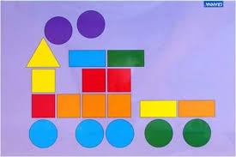
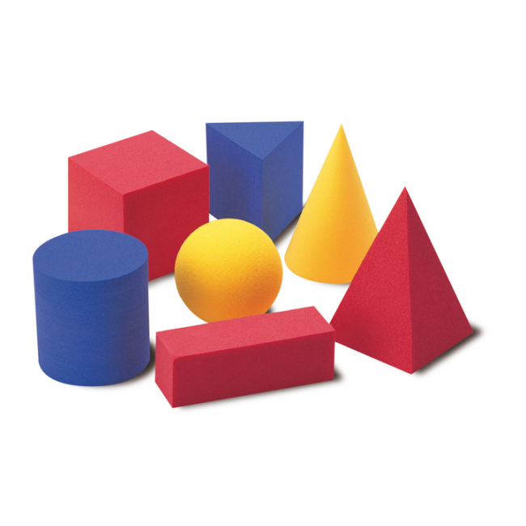
Сравняване
Геометрични фигури
Геометрични тела

Slide 6
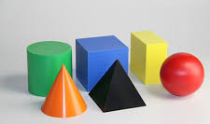
ГЕОМЕТРИЧНИ ТЕЛА
ВАЛЧЕСТИ
РЪБЕСТИ
Конус
Кълбо
Цилиндър
Правоъгълен паралелепипед
Пирамида
Куб

Slide 7
ИГРА ЗАГАДЪЧНИ КУТИИ
ЗАПИСВАЙТЕ:
ПРАВИЛА:
Предположете какво може да има в кутиите, които ще получите?
Те са затворени и непрозрачни.
Използвайте вашия слух и се ориентирайте какви предмети има вътре в кутиите?
Малки ли са? Големи ли са?
От какъв материал са изработени?
Всяка кутия ще мине през всяка група. Бъдете бързи и точни!
Имате 4 минути на разположение за работа с всяка загадъчна кутия.
Попълнете в работните листове всичко, което сте изследвали.
При представяне на работата ще поставите листчетата за всяка кутия на дъската.

Slide 8
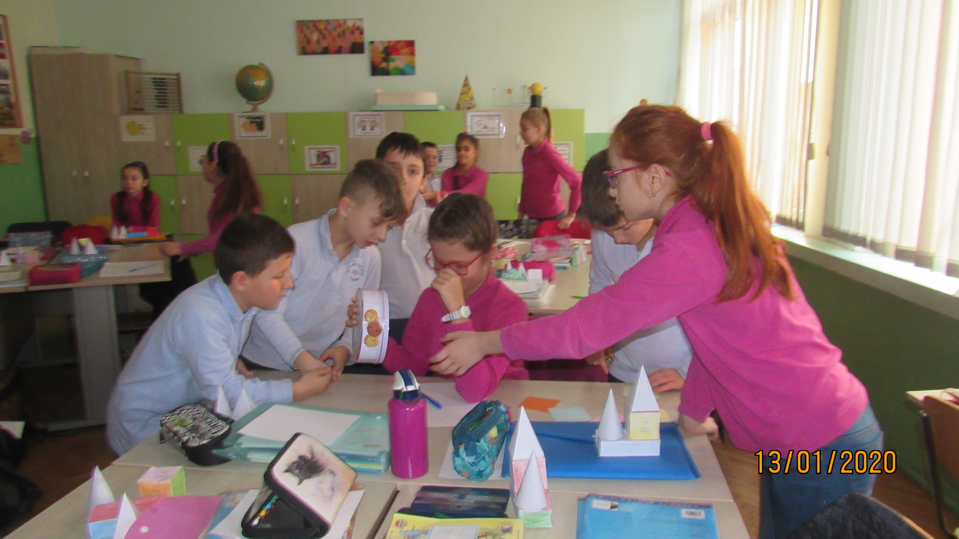
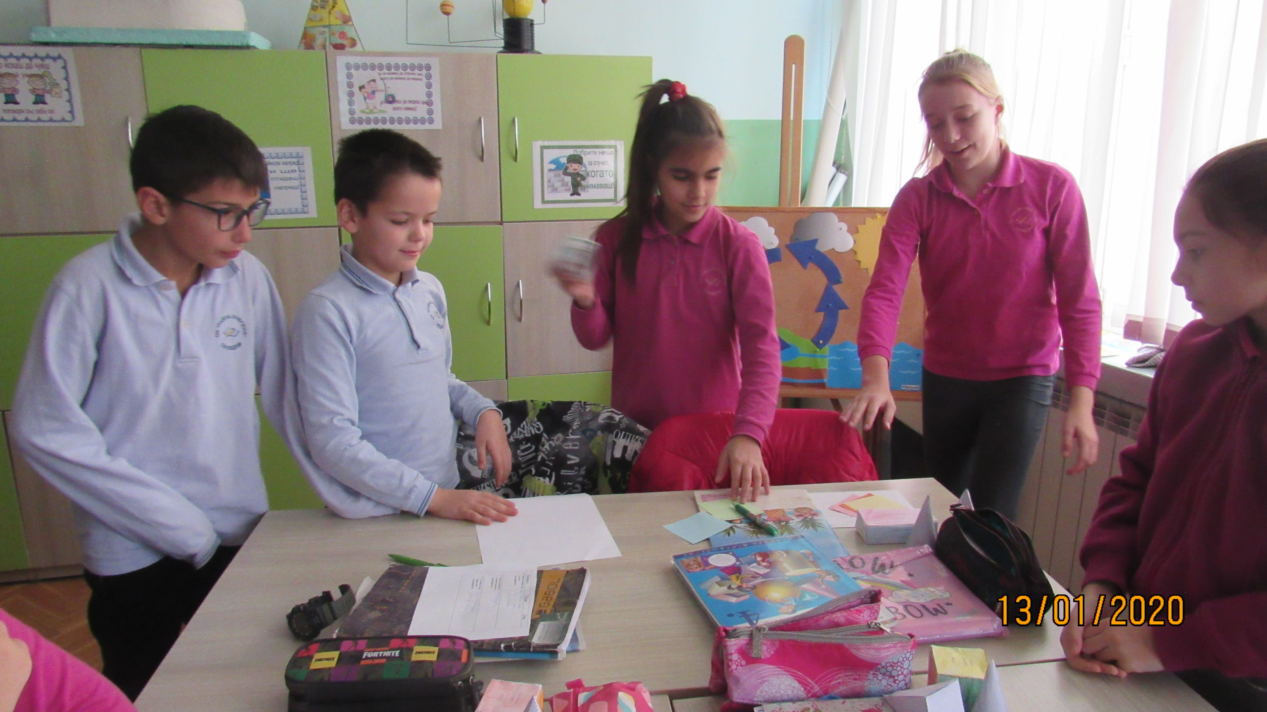
Игра „Загадъчни кутии“

Slide 9
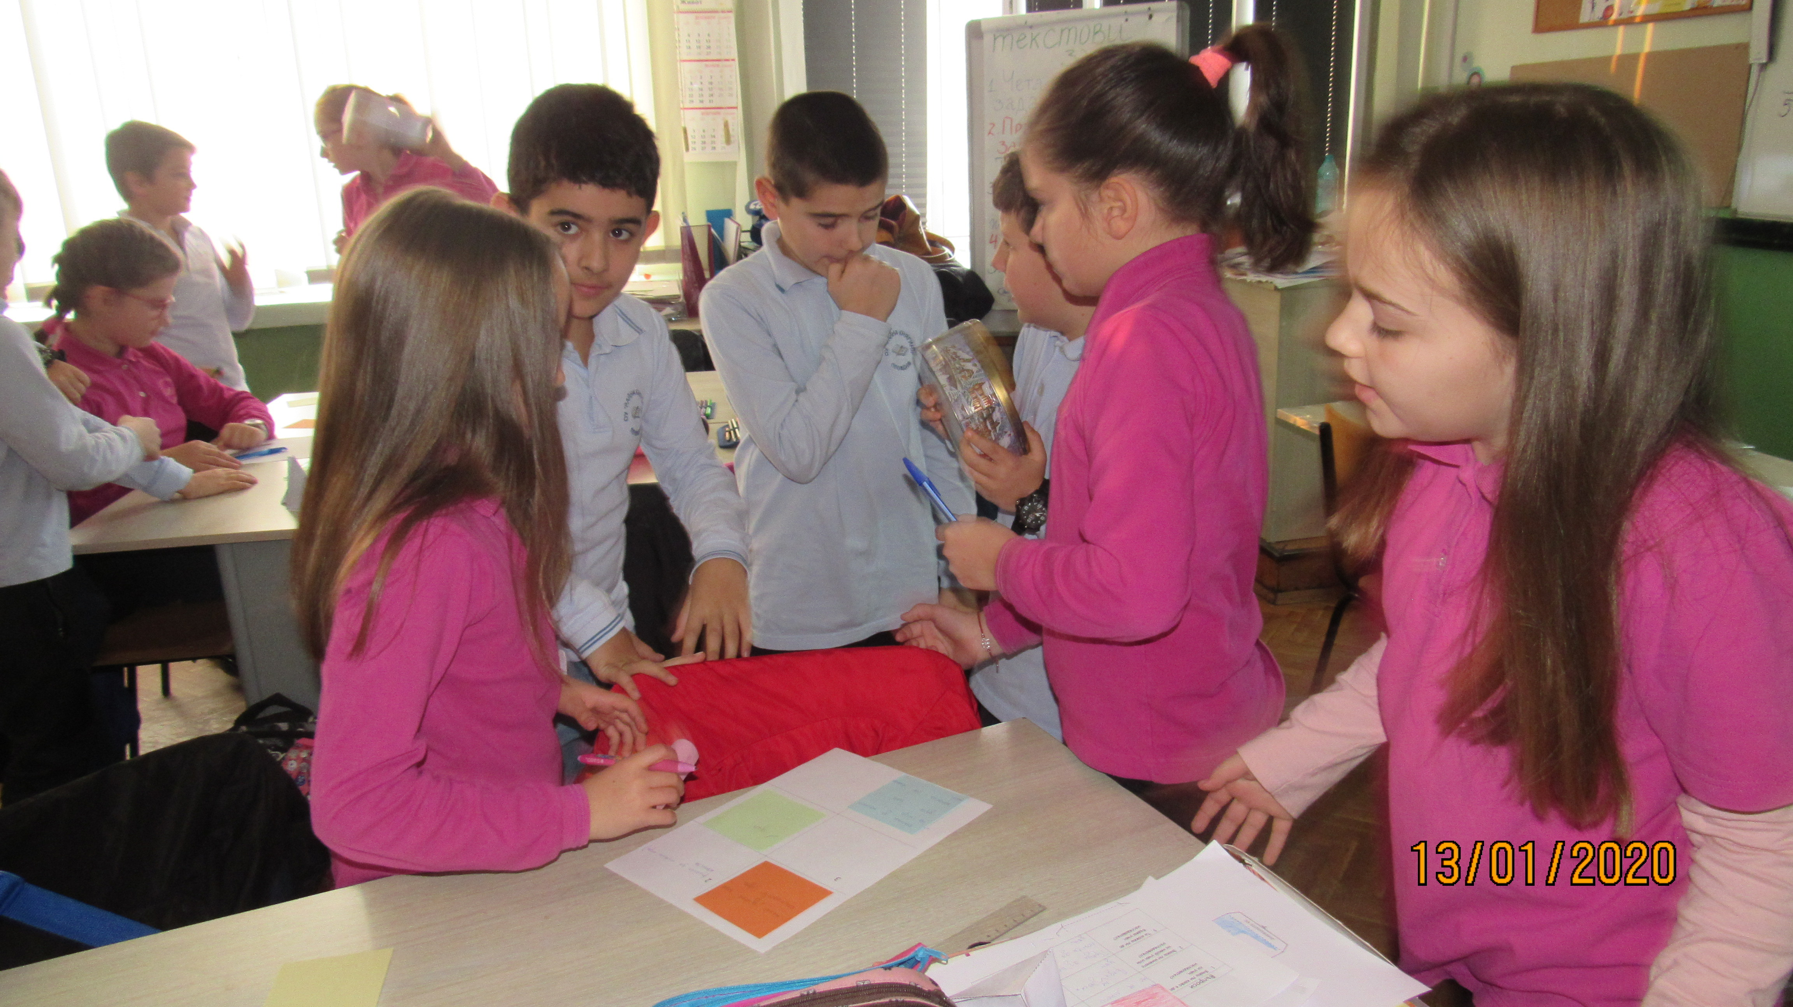
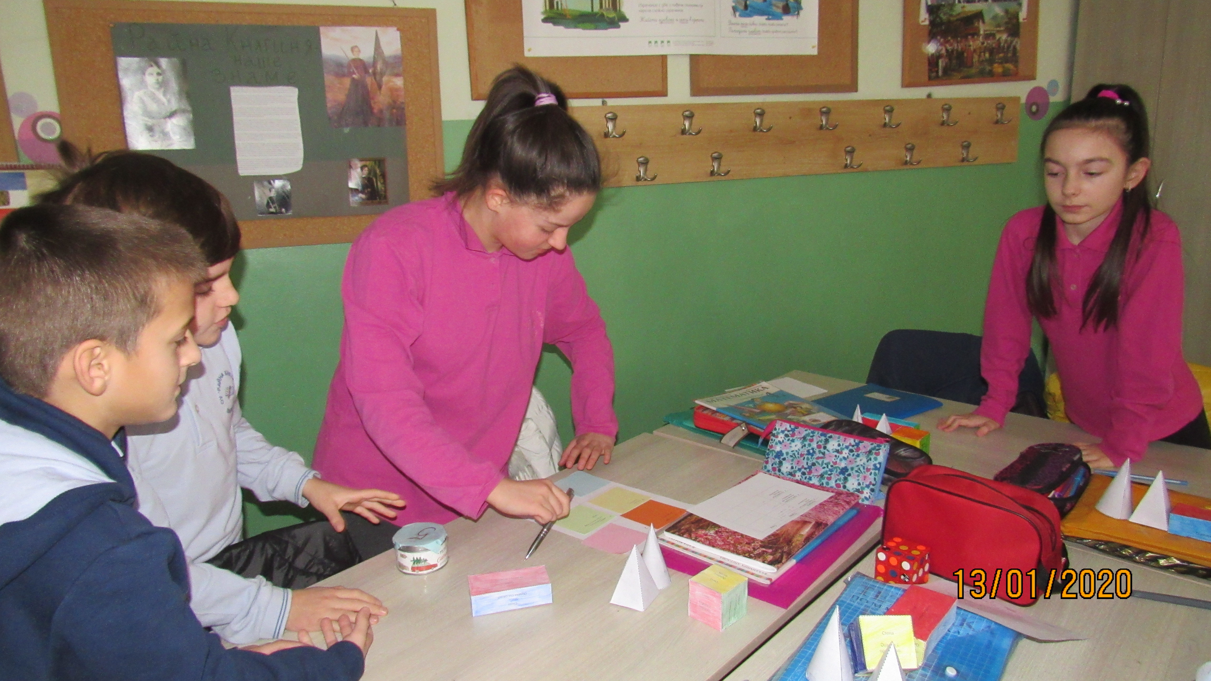
Малките изследователи

Slide 10
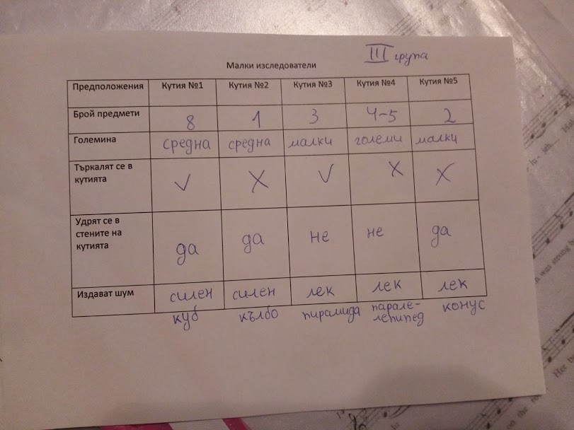
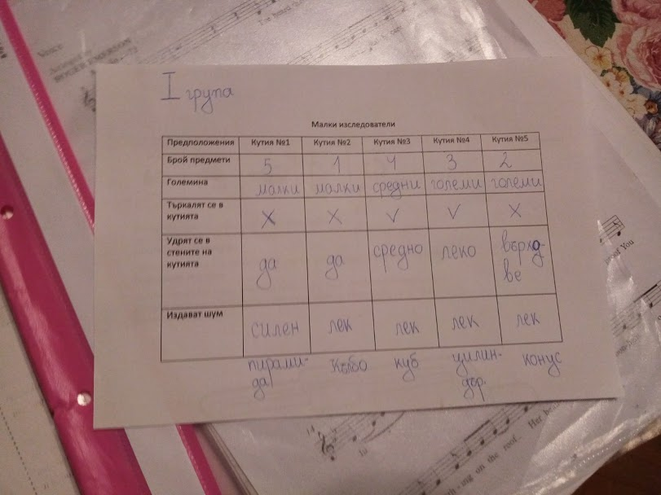
МАЛКИТЕ ИЗСЛЕДОВАТЕЛИ
РАБОТЕН ЛИСТ

Slide 11
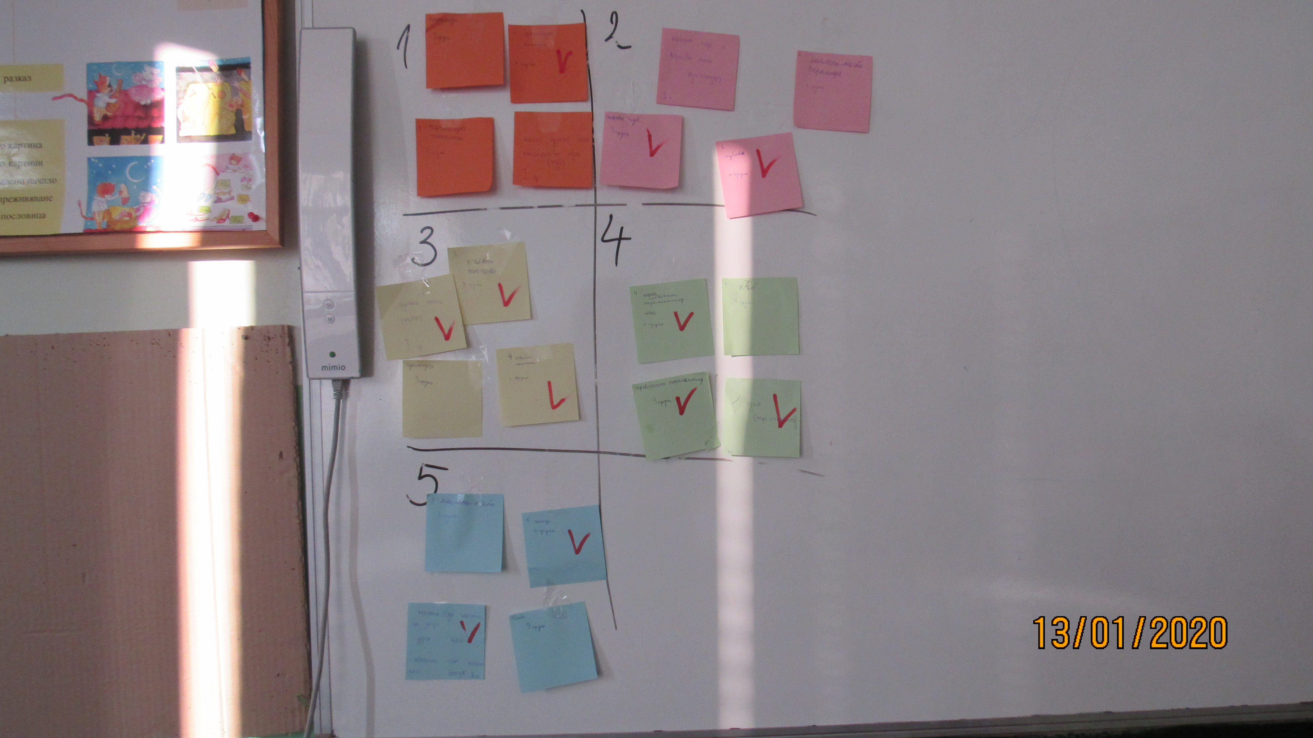
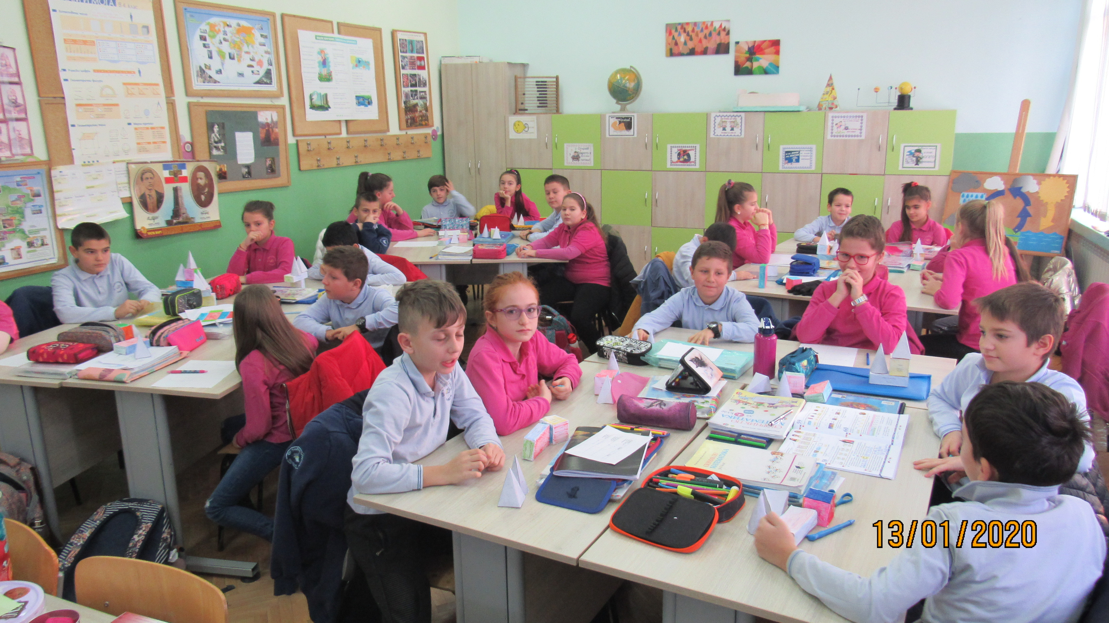
Изследователски подход

Slide 12
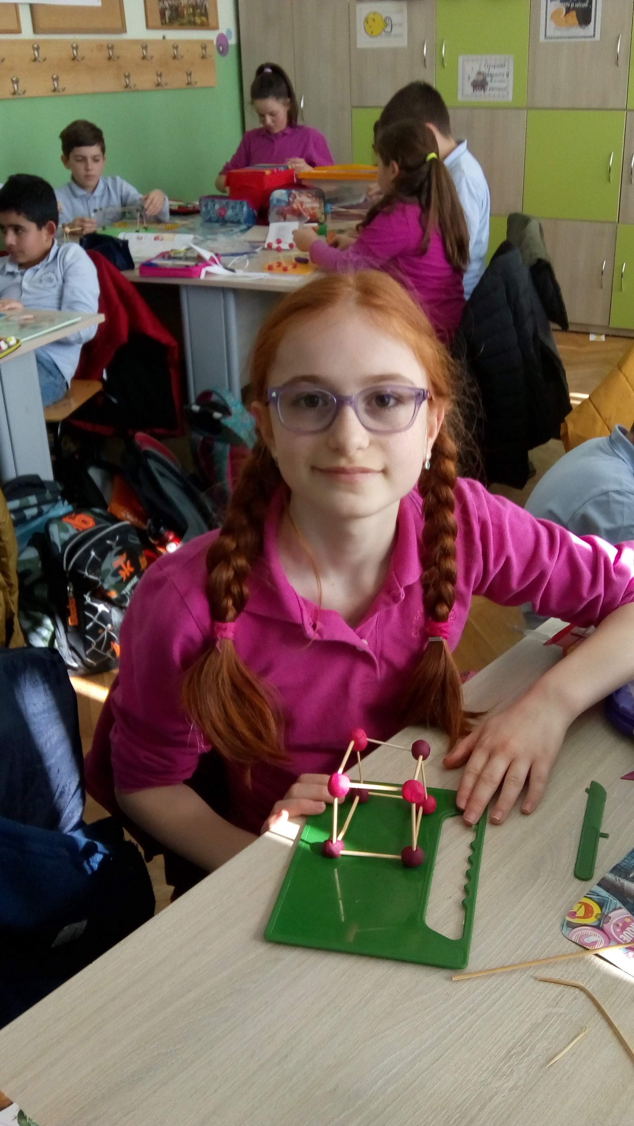
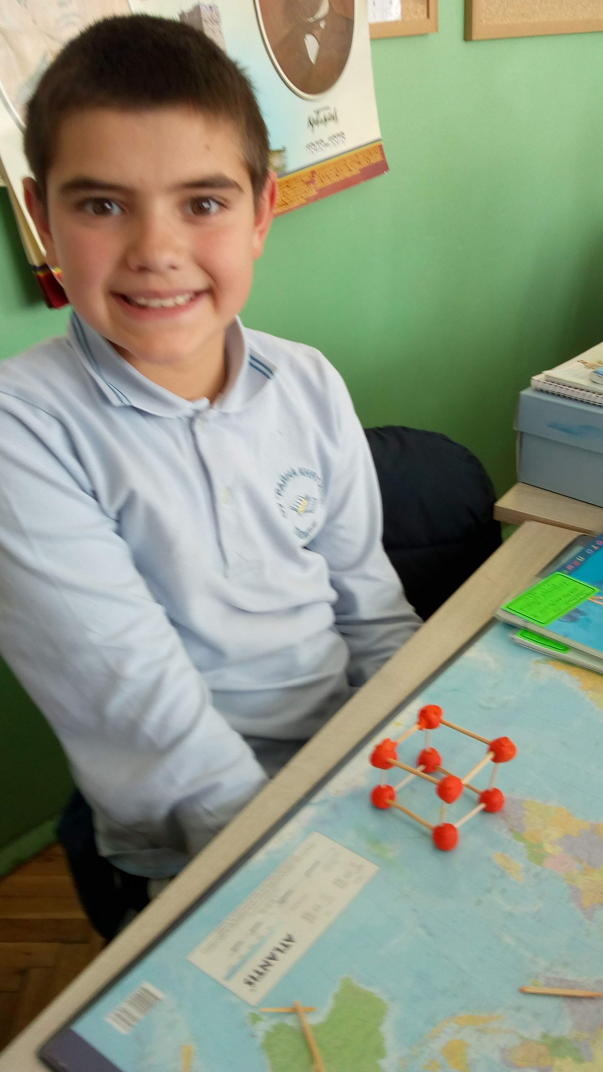
Изработване на геометрични тела по развивка

Slide 13
Кои са тези геометрични тела?
Всичките ми ръбове са равни по дължина.
Стените ми са еднакви правоъгълници.
Имам точно два кръга.
Нямам ръбове и се търкалям.
Имам за стени триъгълници с един общ връх.
Имам точно един връх и точно един кръг.

Slide 14
НЯКОИ СВОЙСТВА НА ГЕОМЕТРИЧНИТЕ ТЕЛА
ПРАВОЪГЪЛЕН ПАРАЛЕЛЕПИПЕД
КУБ
СТЕНИТЕ НА ПРАВОЪГЪЛНИЯ ПАРАЛЕЛЕПИ-ПЕД СА ПРАВОЪГЪЛНИ-ЦИ
СТЕНИТЕ НА КУБА СА КВАДРАТИ;
ВСИЧКИ РЪБОВЕ НА КУБА СА РАВНИ;
КУБЪТ Е ПРАВОЪГЪЛЕН ПАРАЛЕЛЕПИПЕД

Slide 15
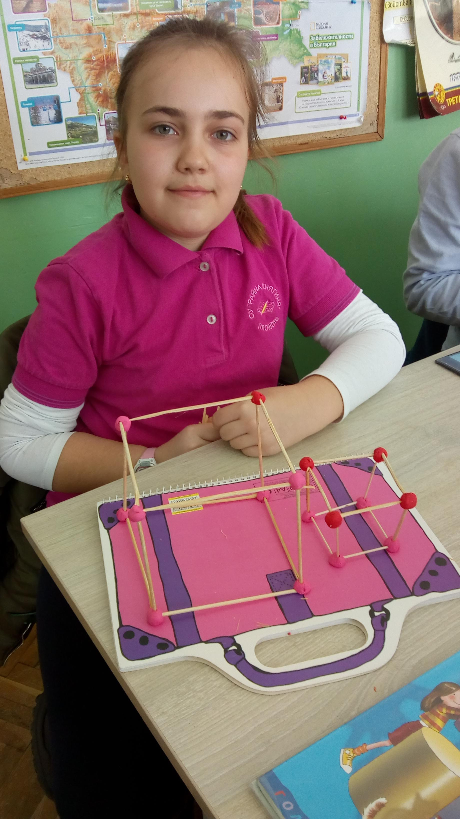
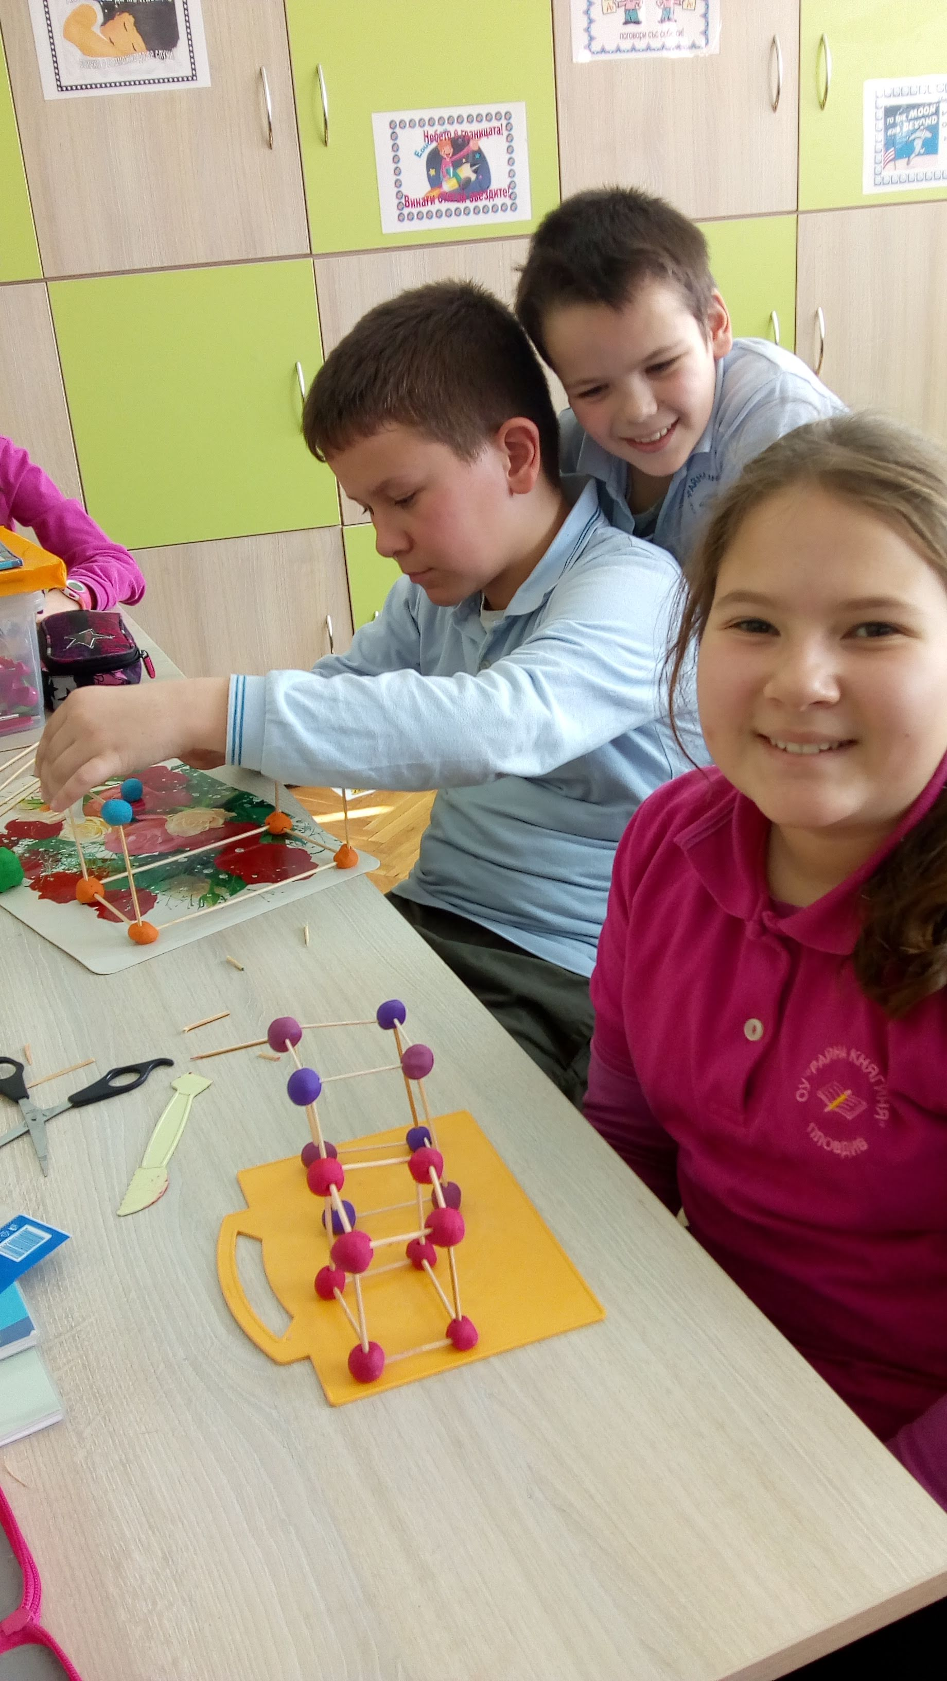
Конструиране на куб и правоъгълен паралелепипед с пластилин

Slide 16
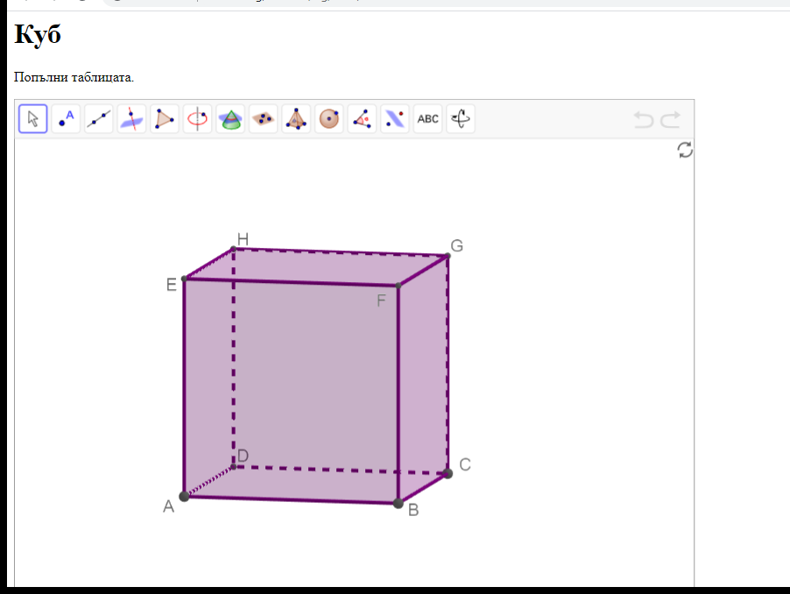
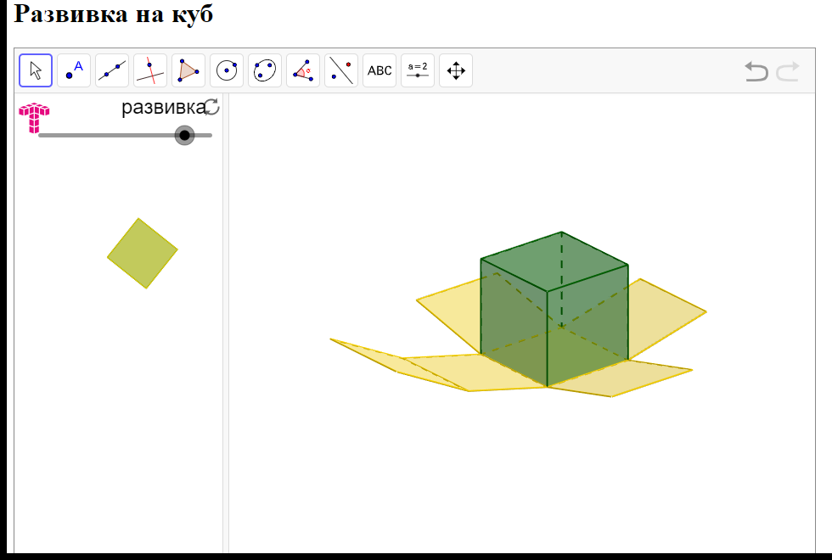
ВИРТУАЛЕН УЧИЛИЩЕН КАБИНЕТ ПО МАТЕМАТИКА
КУБ
РАЗВИВКА НА КУБ

Slide 17
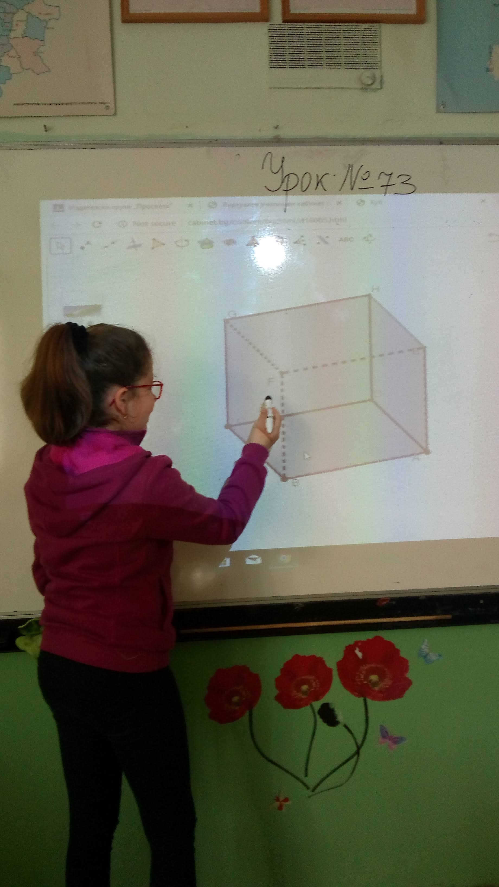
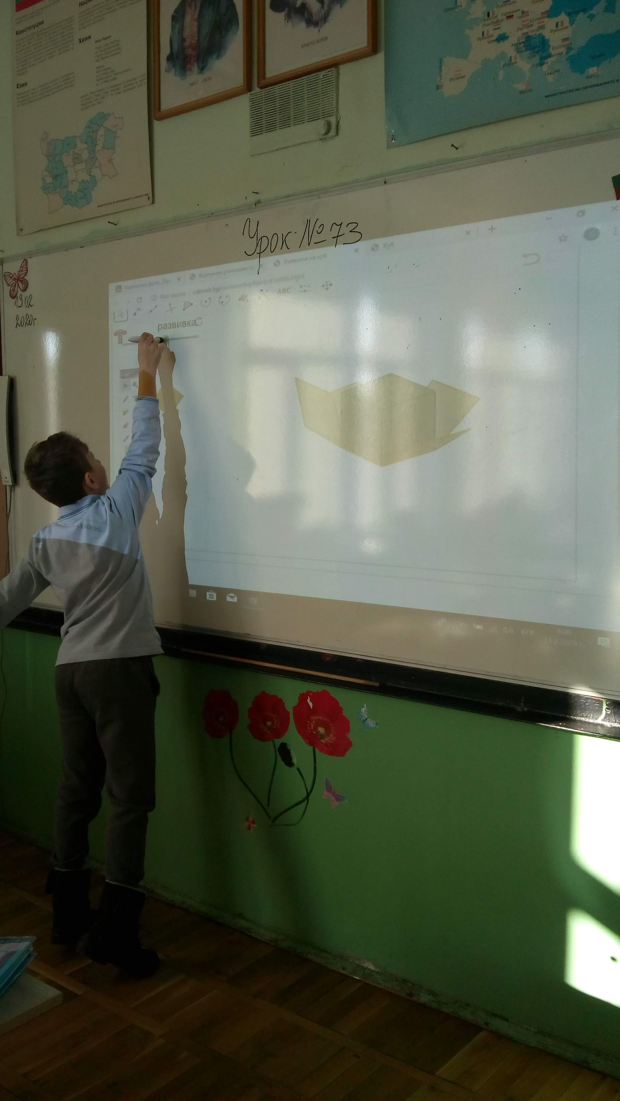
Работа във виртуалния кабинет по математика

Slide 18
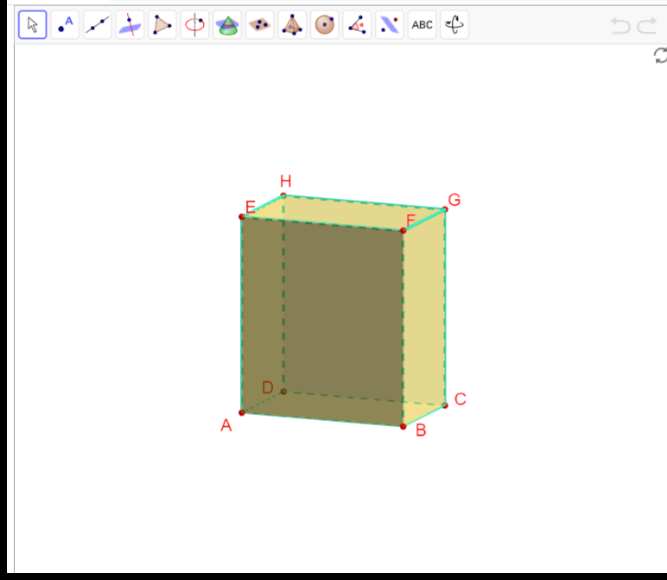
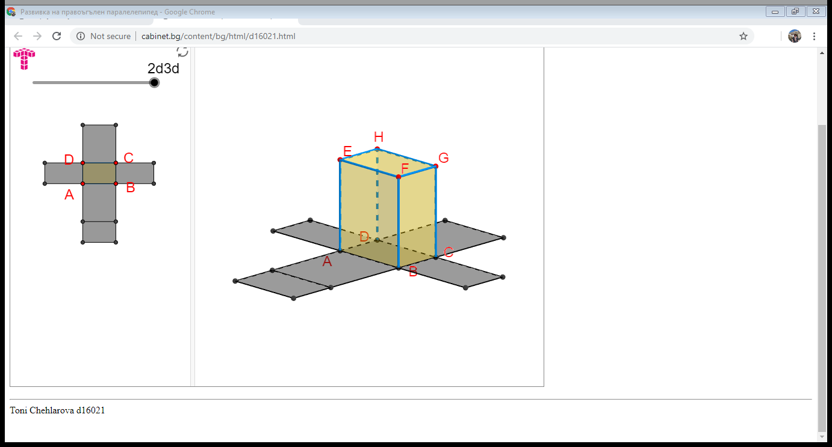
ВИРТУАЛЕН УЧИЛИЩЕН КАБИНЕТ ПО МАТЕМАТИКА
ПРАВОЪГЪЛЕН ПАРАЛЕЛЕПИПЕД
РАЗВИВКА

Slide 19
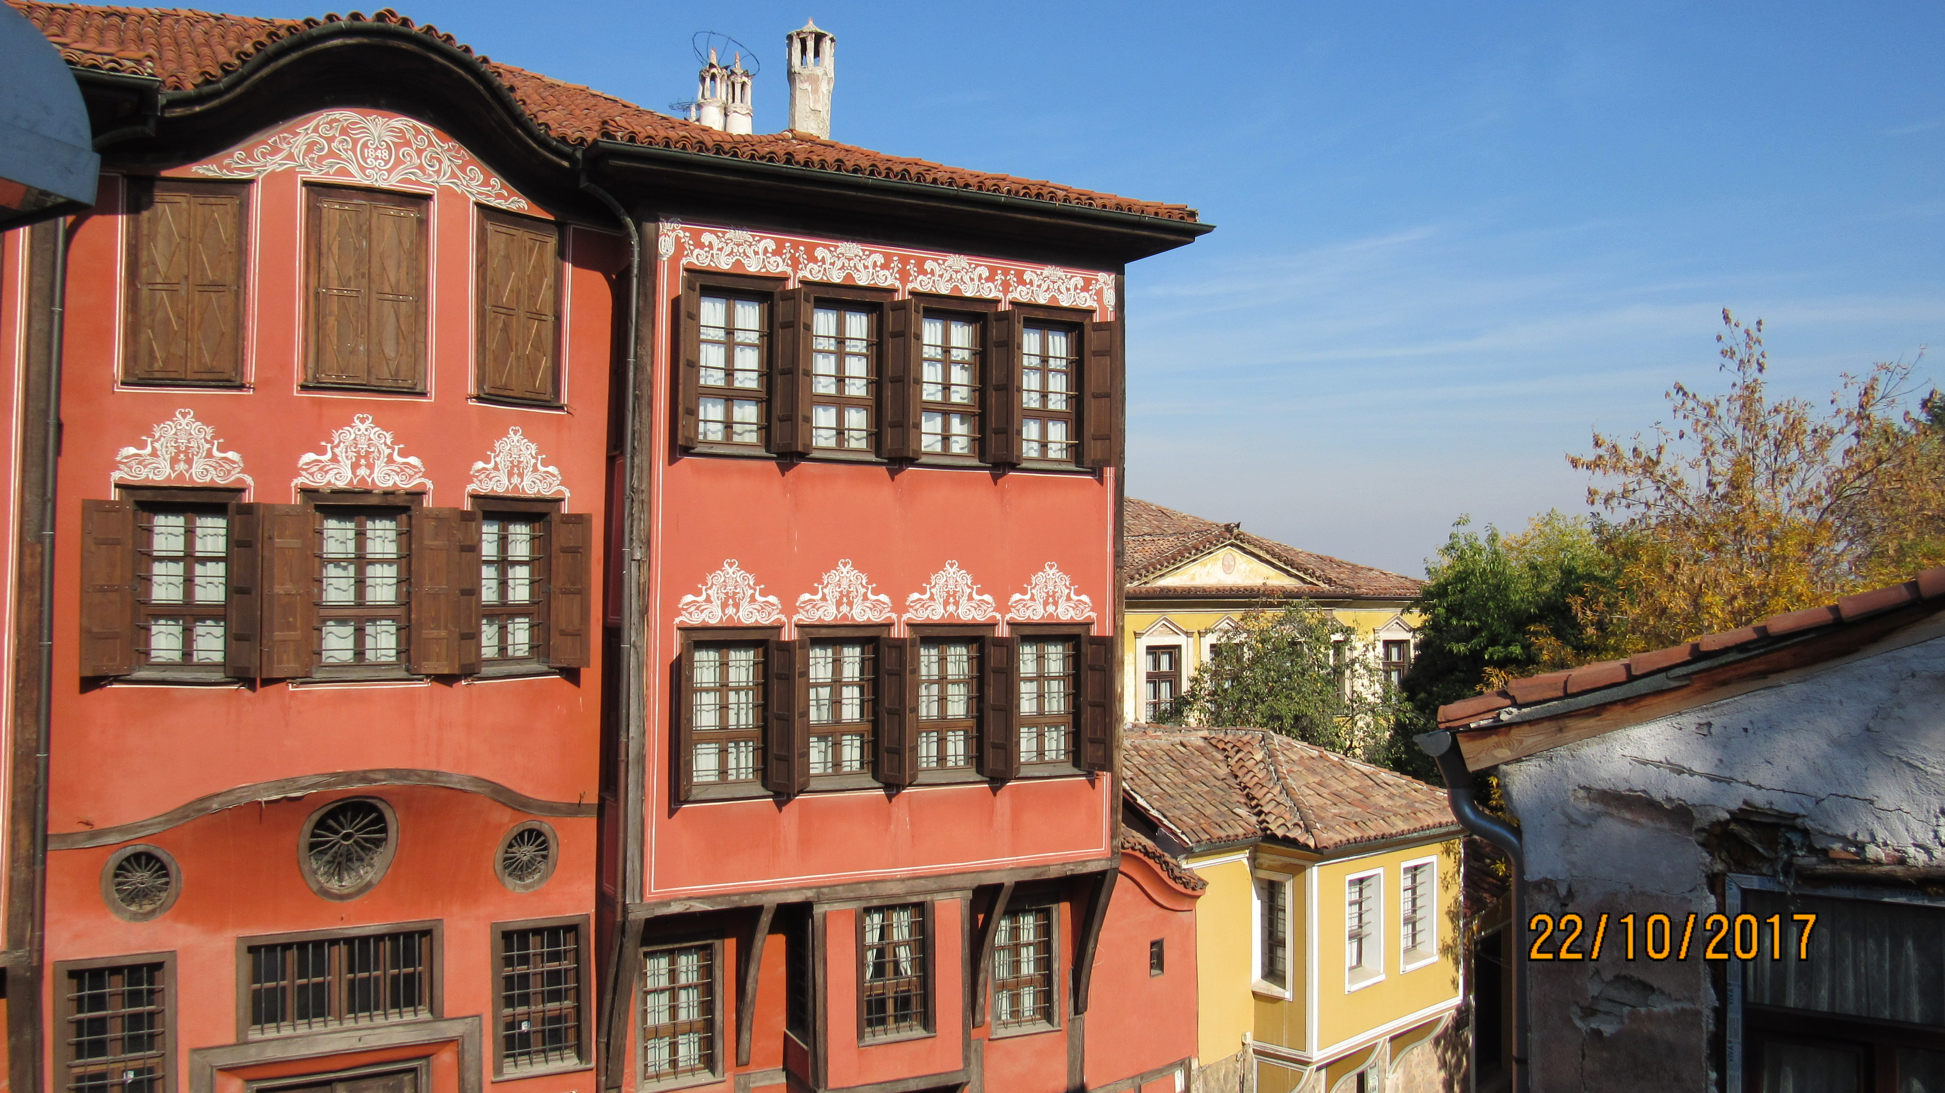
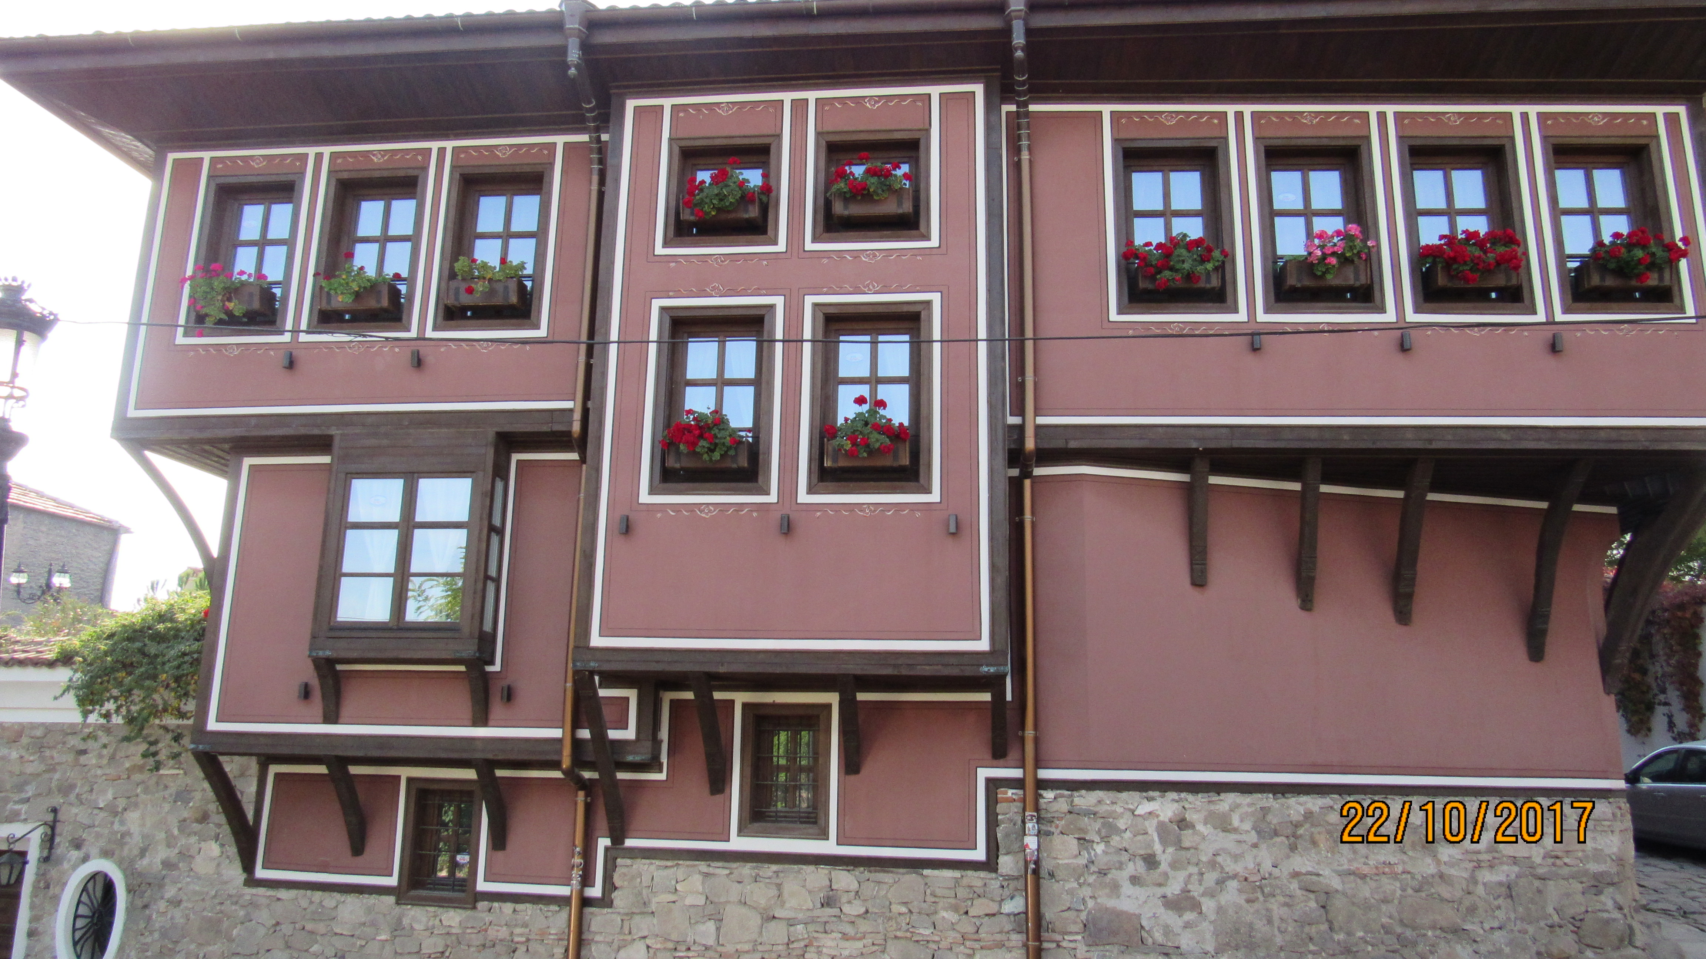
Геометрични тела в архитектурата на Стария Пловдив

Slide 20
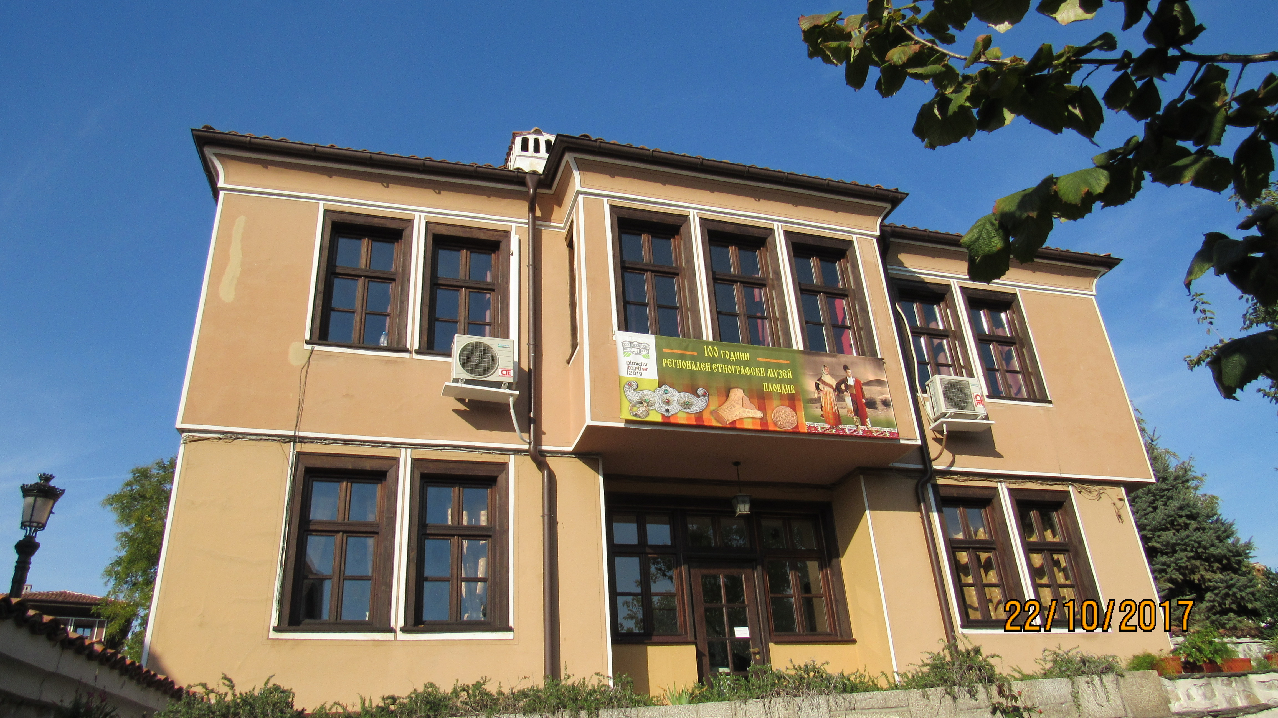
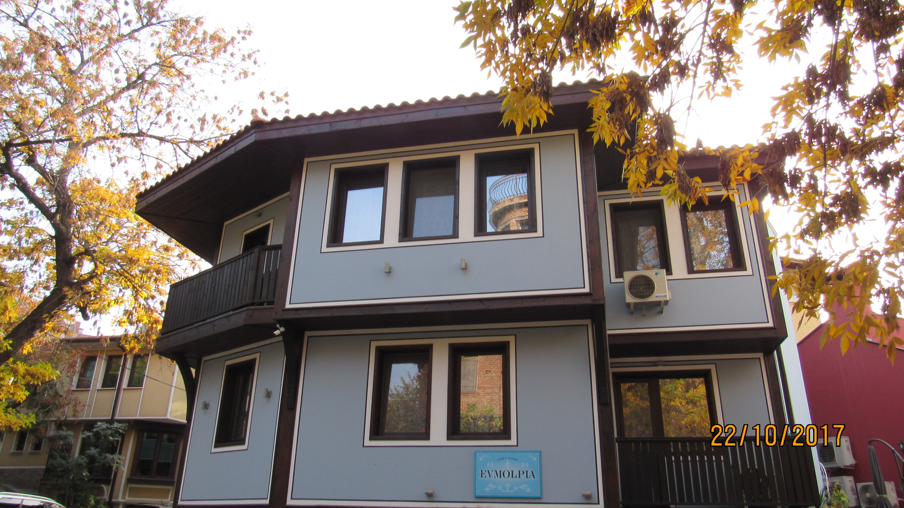
Геометрични тела в архитектурата на Стария Пловдив

Slide 21
ИЗВОДИ:
1. Междупредметно взаимодействие с предметите: човекът и природата, технологии и предприемачество, изобразително изкуство;
2. Обучението имаше практическа насоченост;
3. Приложихме иновативни методи и подходи на преподаване и учене;
4. Всичко това има смисъл, защото учениците виждат света в неговата цялост и прилагането на наученото в практически план прави ученето мотивирано.
С прилагането на компетентностния подход в този час по математика постигнахме:

Slide 22
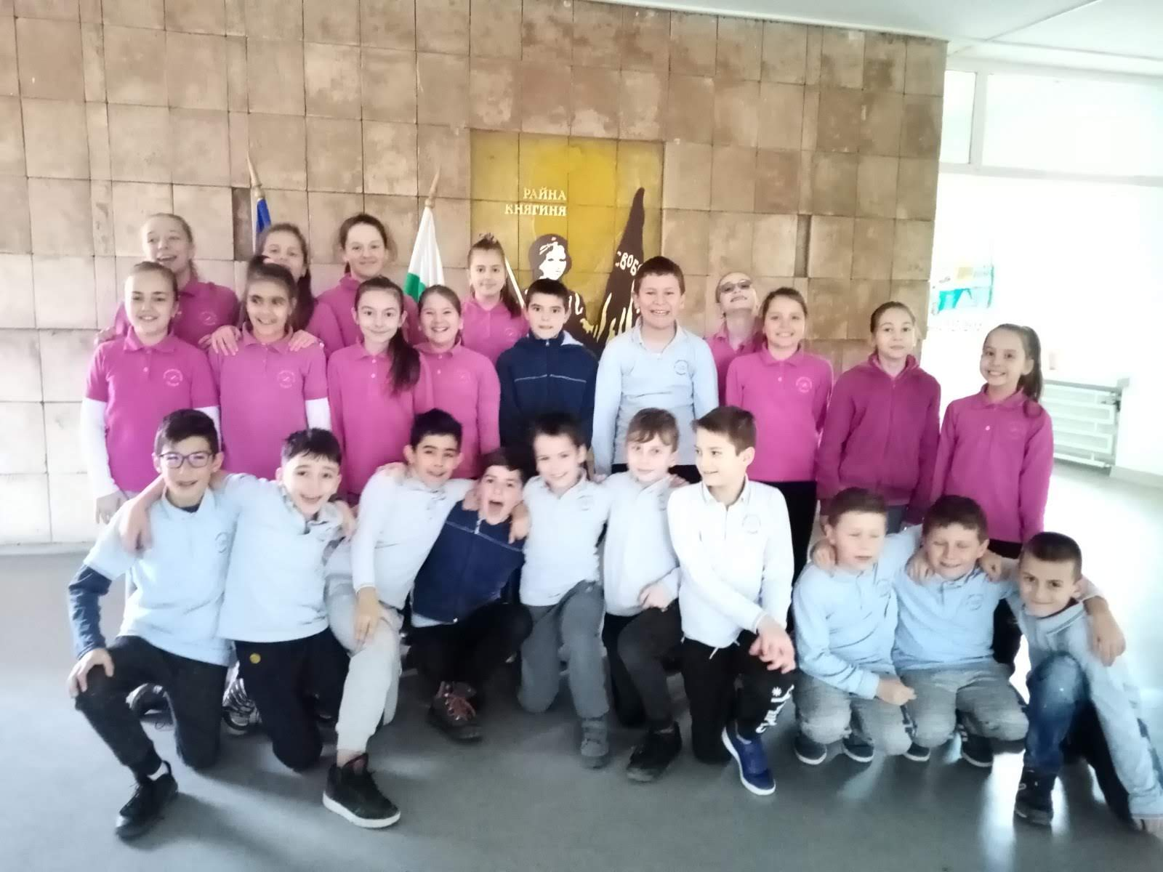
А какво по-хубаво от това да имаме мотивирани деца в клас?!

Slide 23
Благодаря за вниманието!
СЛАВКА ДЖУРДЖЕВА

